Slide 1

Сайт ветеранской первичной организации государственного бюджетного образовательного учреждения
«Нижнекамская школа №18 для детей с ограниченными возможностями здоровья»

Slide 2
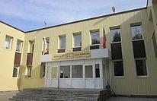
Школа №18 имеет одну особенность: здесь учатся дети с ограниченными возможностями здоровья. Поэтому миссия учебного учреждения двойная: кроме получения обязательных знаний, помочь детям адаптироваться к социальной среде в соответствии с условиями и потребностями современного общества. Большой труд в эту задачу вложили наши коллеги, которые имеют 30, 40 и более лет трудового педагогического стажа. Работающих – 6 человек, неработающих – 23.

Slide 3
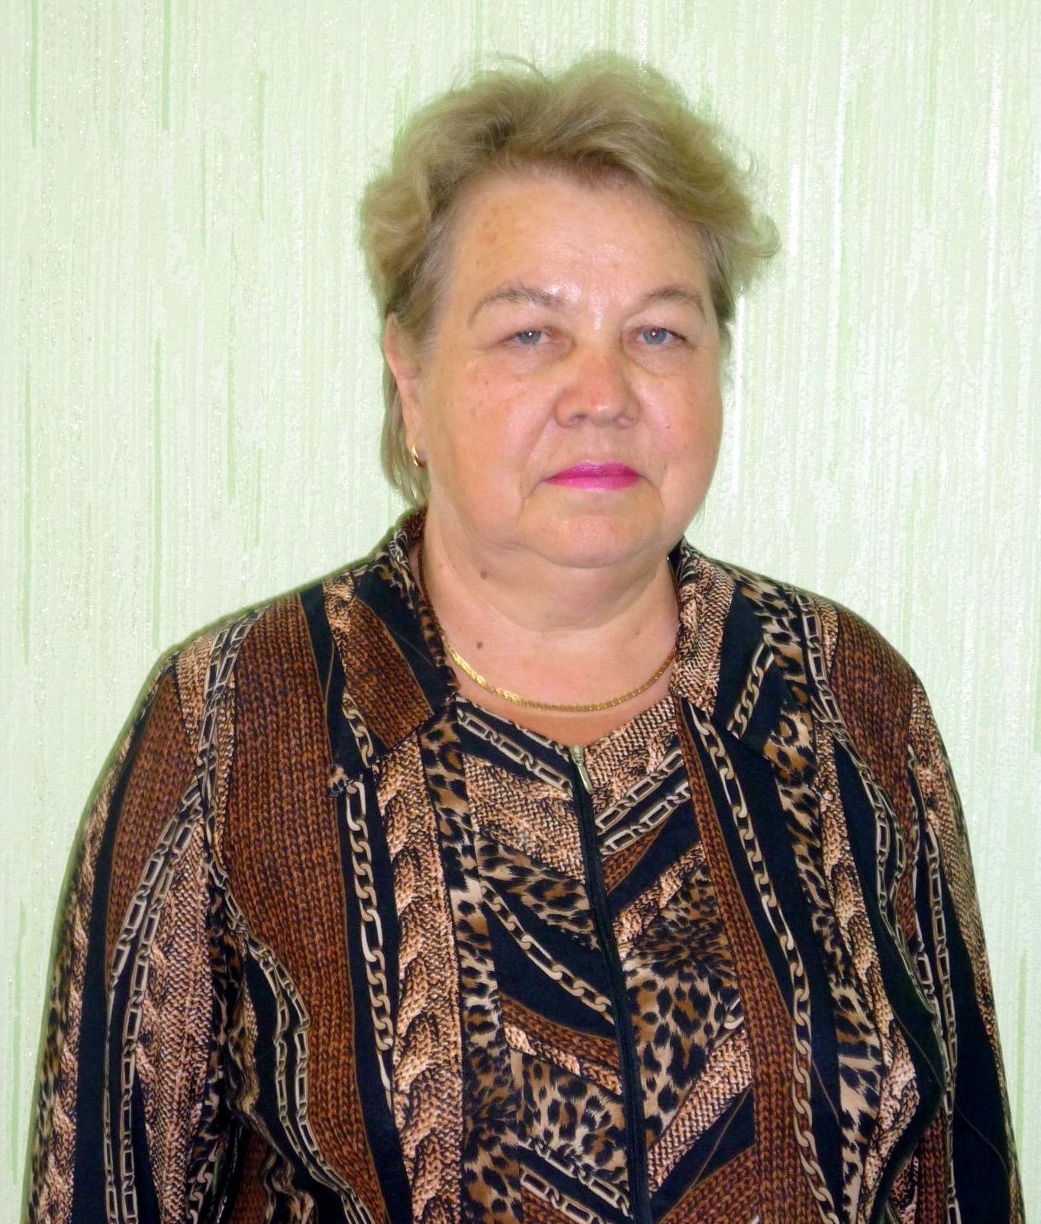
В июле 1994 года на стадии комплектования школу приняла Анисия Сабировна Мездрина, до сентября 2008 года она мудро и бережно руководила своим «кровным» детищем.

Slide 4
Различные формы работы с ветеранами проводятся в нашей школе :
Огромная воспитательная работа проводится с учащимися школы, благодаря ветеранам: встречи героев труда и героев войны на уроках памяти, посвященных важным датам; классные часы; организация экскурсий к памятникам и в музеи города; также они становятся гостями спортивно-патриотической игры «Зарница»; оценивают ежегодное патриотическое мероприятие смотр строя и песни и военно-патриотическую эстафету «Верен Отечеству!»; присутствуют на уроках мужества и парламентских уроках, а также являются почетными гостями и на различных общешкольных мероприятия и праздниках.
Еще одна из форм работы-это выявление условий жизни пенсионеров, с изучением истории семьи ветерана, привлечение их к работе по передаче педагогического опыта молодым специалистам, а также чествование юбиляров (Смирнова Т. И.).
Главная задача ветеранской организации: оказание внимания.

Slide 5
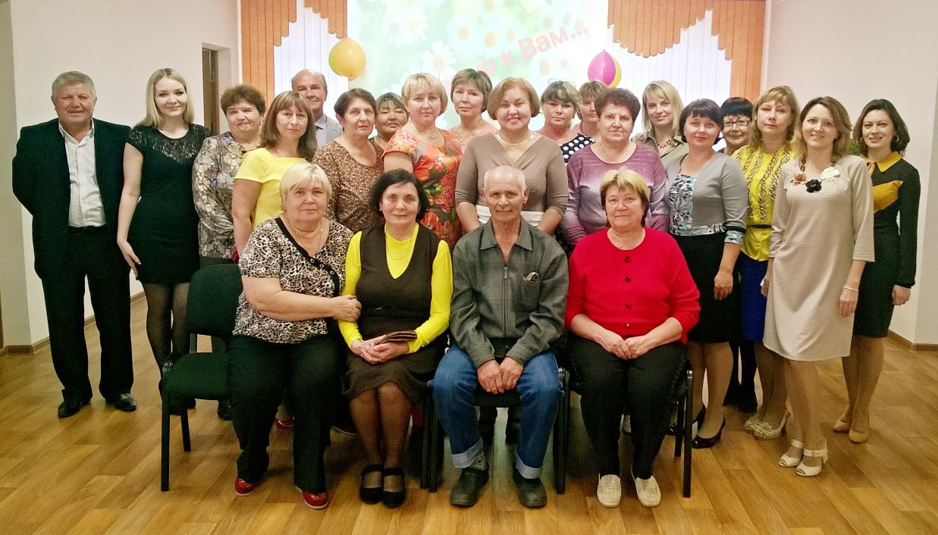
Встреча с ветеранами. В первом ряду: бывший повар- Александра Камаева; учитель татарского языка- Фатыхова Амина Исхаковна; учитель физкультуры- Мусин Нур Гараевич ; воспитатель группы продленного дня- Животягина Алевтина Анатольевна

Slide 6
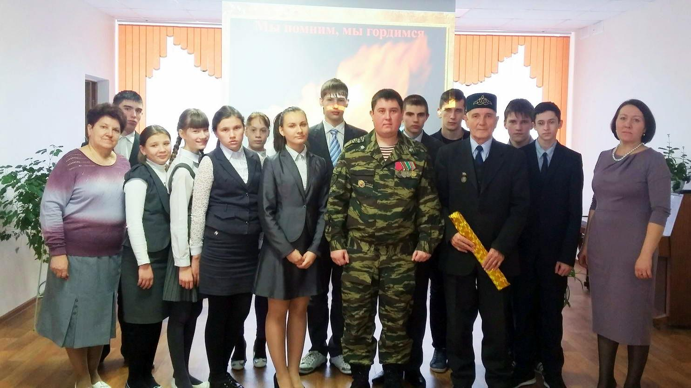
Патриотизм формируется на основе таких качеств, как любовь к Родине, своему народу, стремления трудиться во благо своей Отчизны.
Именно такие люди – ветераны труда и герои отечества: Гарипов Риф Рамилевич – ветеран Чеченской войны и Ганиев Мансур Курбангалиевич – представитель Шуры аксакалов, член общественного совета города, заслуженный экономист РТ, преподали уроки безграничного мужества 09.12.2015г. на встрече с учащимися школы .

Slide 7
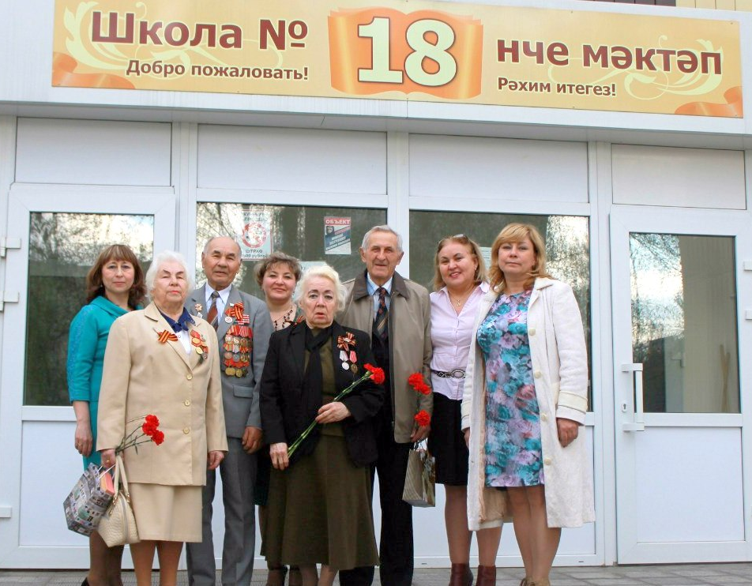
Кроме своих ветеранов к нам приходят и другие труженики тыла и герои войны.

Slide 8
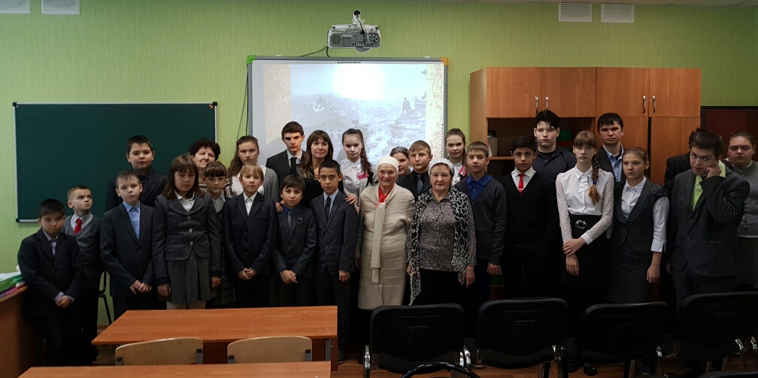
Мероприятие, посвящённое памятной дате - Дню героев Отечества, прошло в школе для учащихся 8-9-х классов. Совместно с ветеранами педагогического труда: Рамазановой Александрой Александровной и Смирновой Татьяной Ивановной, детство которых пришлось на период Великой Отечественной войны.
Александра Александровна и Татьяна Ивановна поделились своими воспоминаниями о том, как трудно приходилось выживать детям войны, пожелали новому поколению успехов в учёбе и не бояться трудностей.

Slide 9
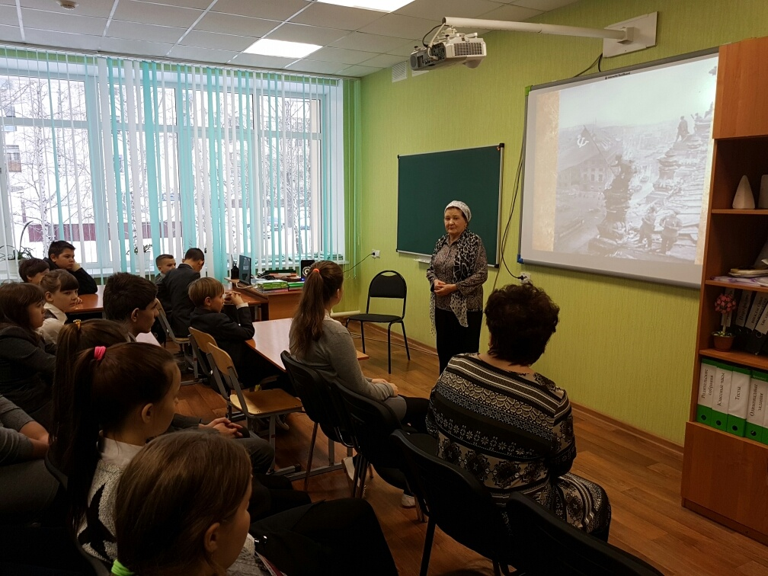
Встреча учащихся с «детьми» Великой Отечественной войны.

Slide 10
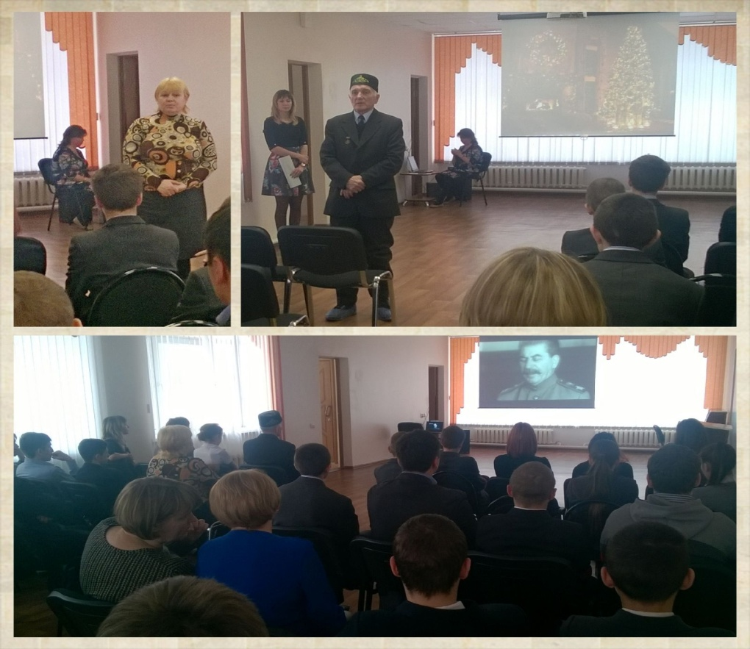
На урок памяти, посвященный 70-летию Международного военного трибунала в Нюрнберге для учащихся 8-9 классов, были приглашены неработающие ветераны. Перед ребятами с речью о необходимости помнить, знать и чтить историю своей страны выступил – Ганиев Мансур Курбангалиевич. На мероприятии также присутствовала представитель общественности, председатель СТОС – Орлова Лариса Александровна

Slide 11
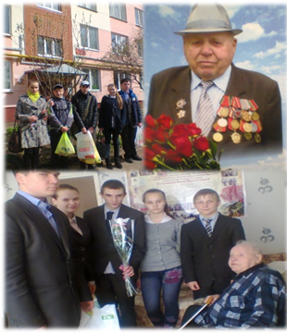
26.04.2016г. учащиеся 8-х классов посетили ветерана Великой Отечественной Войны Мельникова Ивана Михайловича, проживающего по адресу: Тукая 17- 93.
Ребята с интересом слушали историю его жизни. Встреча с ветераном произвела на ребят незабываемые впечатления – ведь Иван Михайлович является прадедом их одноклассника – Чуракова Владислава, и к тому же деду исполнилось 102 года!

Slide 12
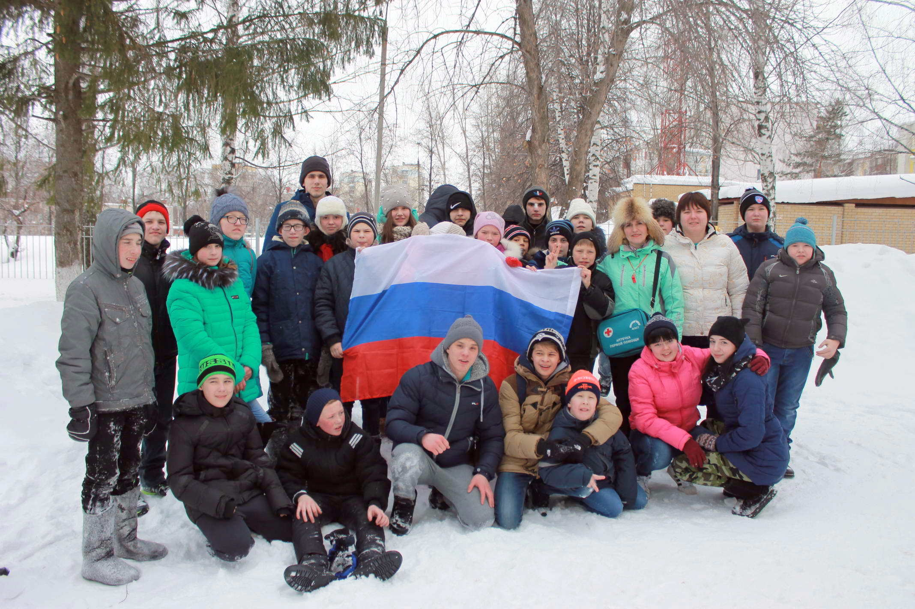
Наши ветераны приглашаются на спортивную игру «Зарница».

Slide 13
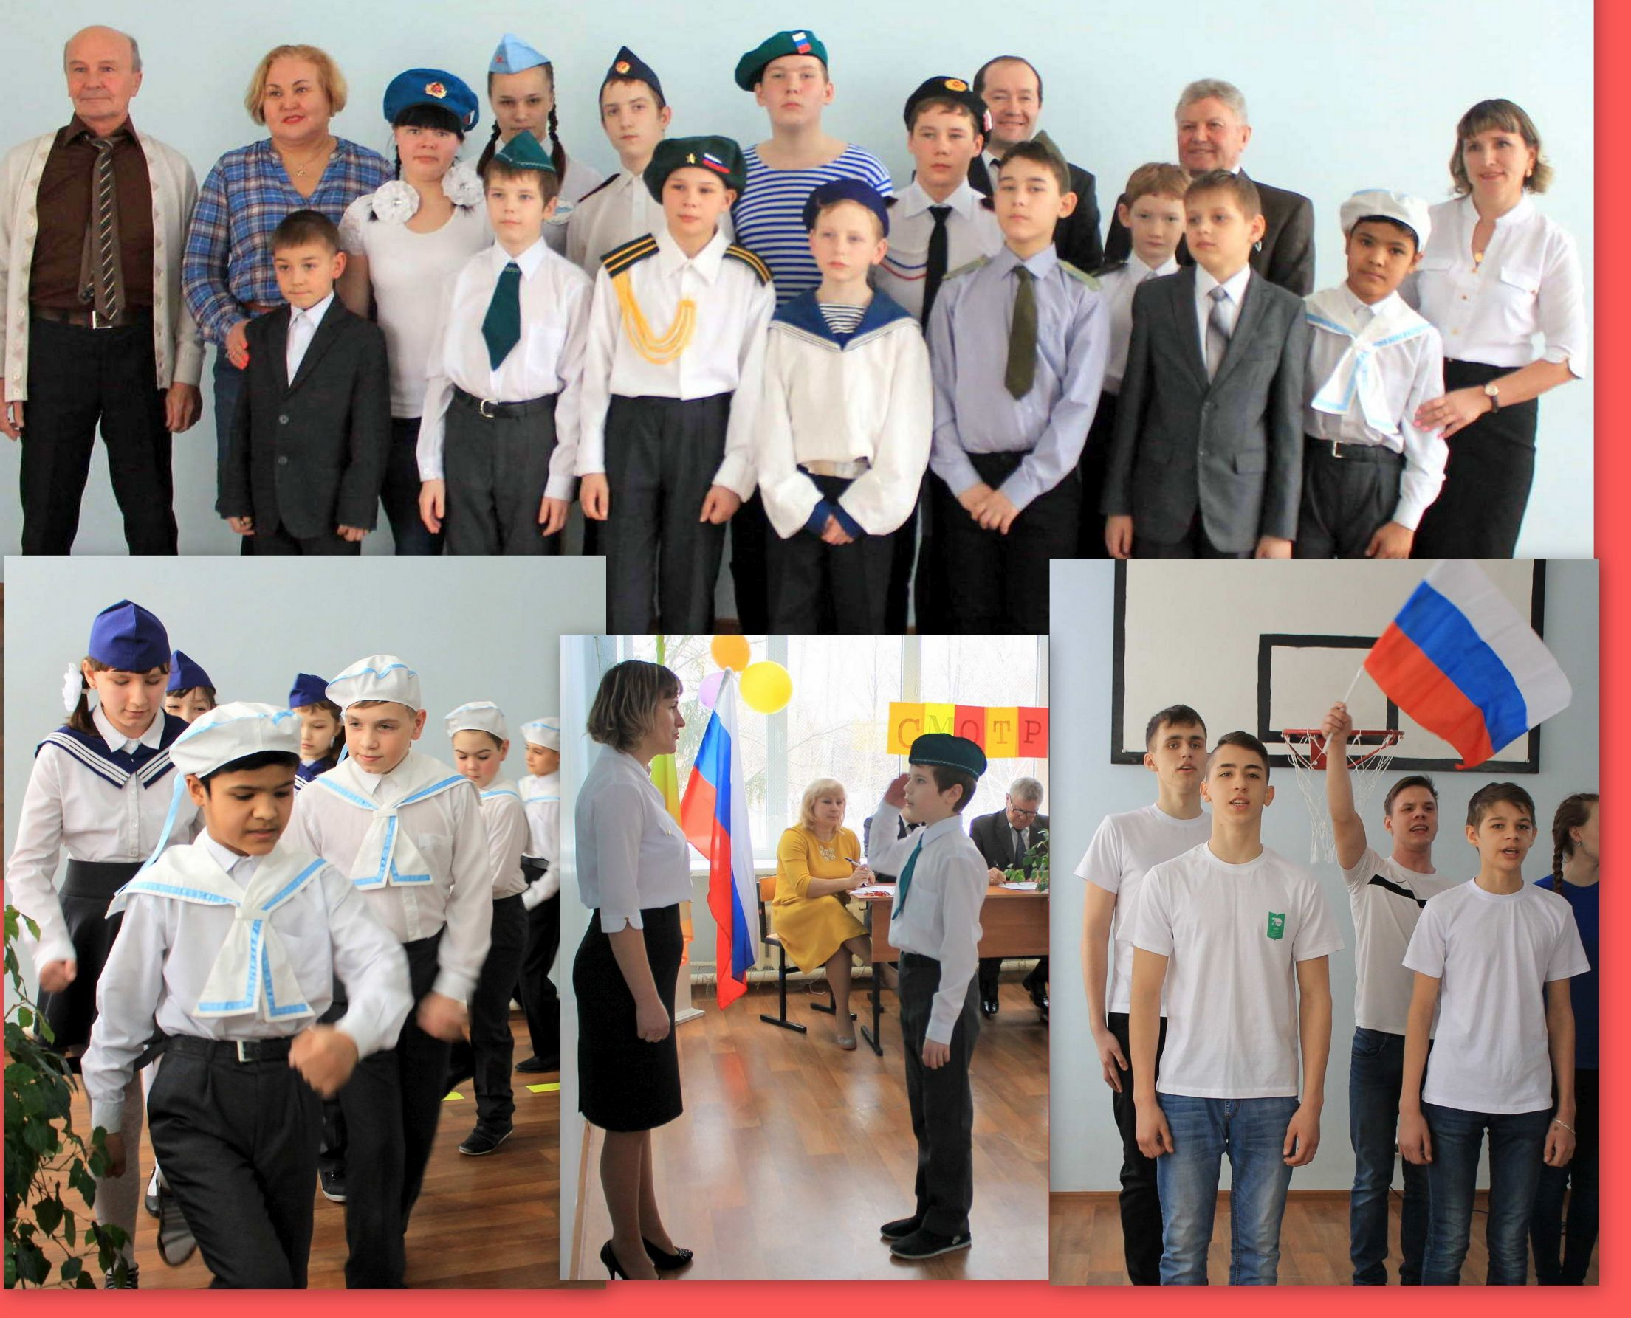
Смотр строя и песни.

Slide 14
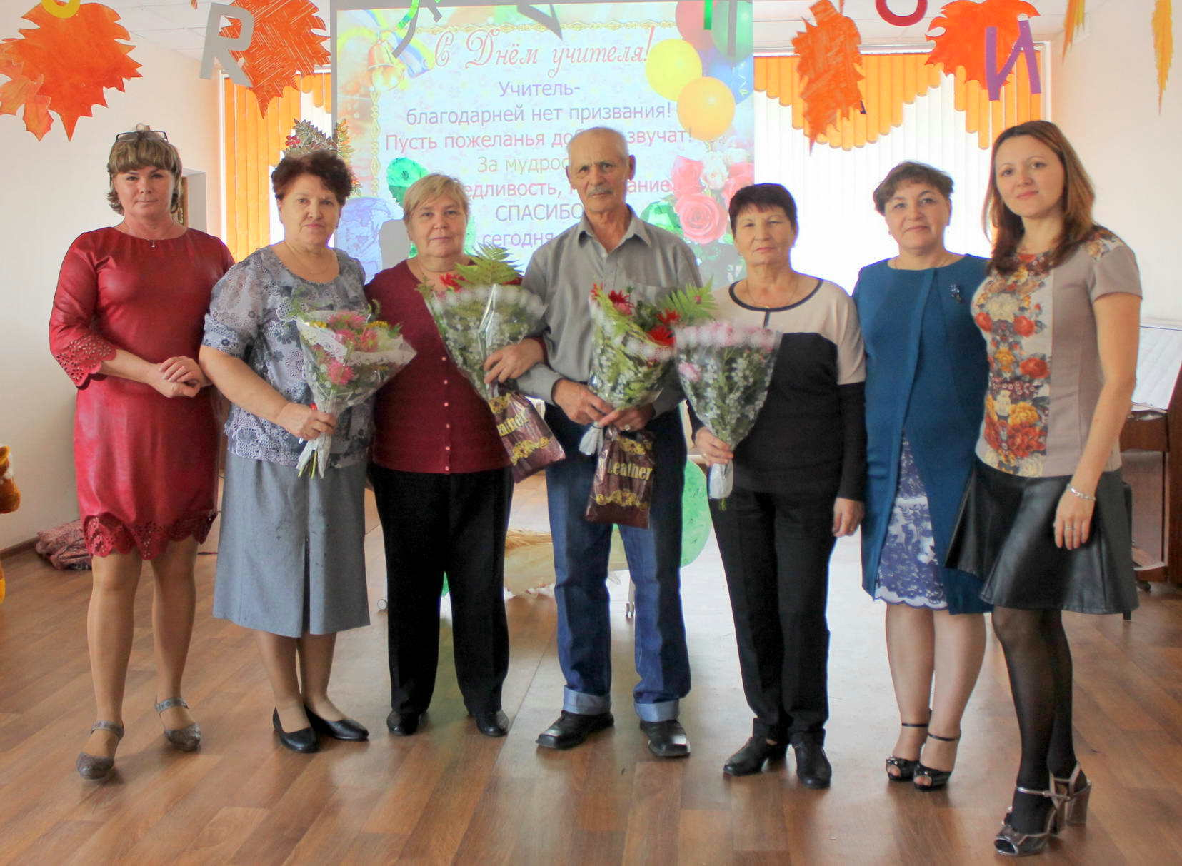
Приглашаем неработающих ветеранов на общешкольные праздники.

Slide 15
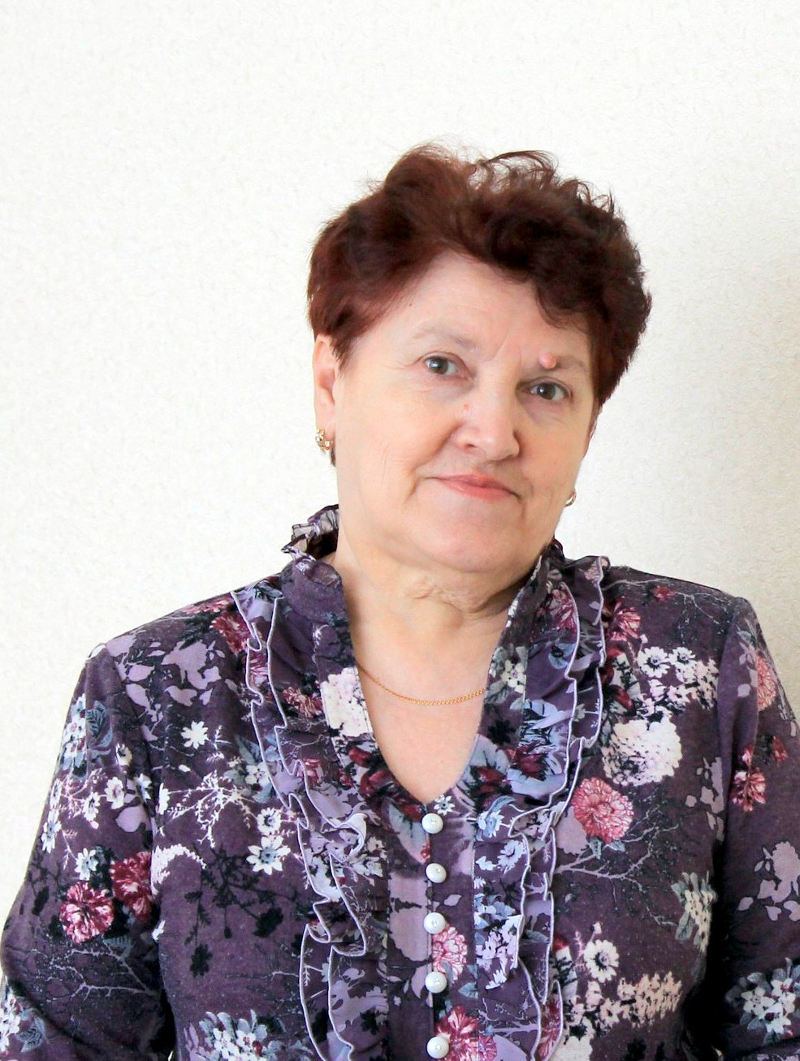
Слово – вот основное «орудие труда» учителя русского языка и литературы, неработающего ветерана, Наталии Николаевны Ларионовой. Учитель с 44-летним педагогическим стажем, работала в школе со дня открытия. Почётные грамоты Министерства образования и науки Республики Татарстан – это подтверждение того, что Наталия Николаевна – учитель по призванию, обладающий талантом сочетать требовательность и доброту и, в совершенстве владеть предметом, донести его содержание до детей с той увлекательной простотой, которая вызывает ответное желание погружаться в мир литературы и сложнейшего предмета – русского языка.

Slide 16
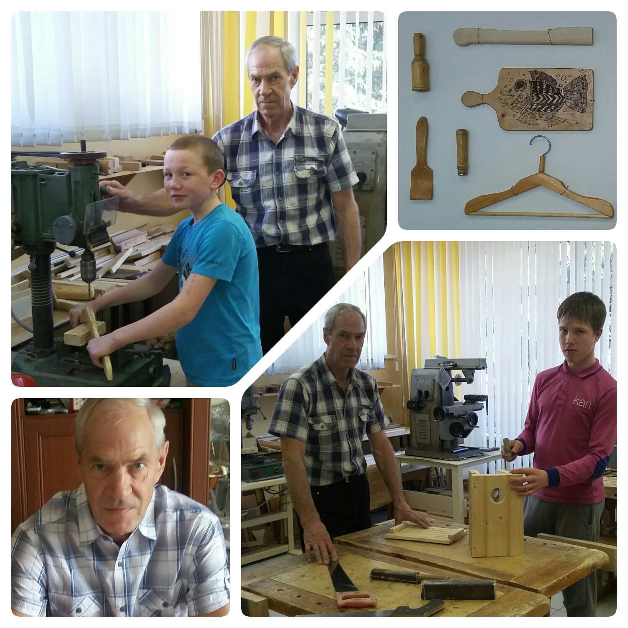
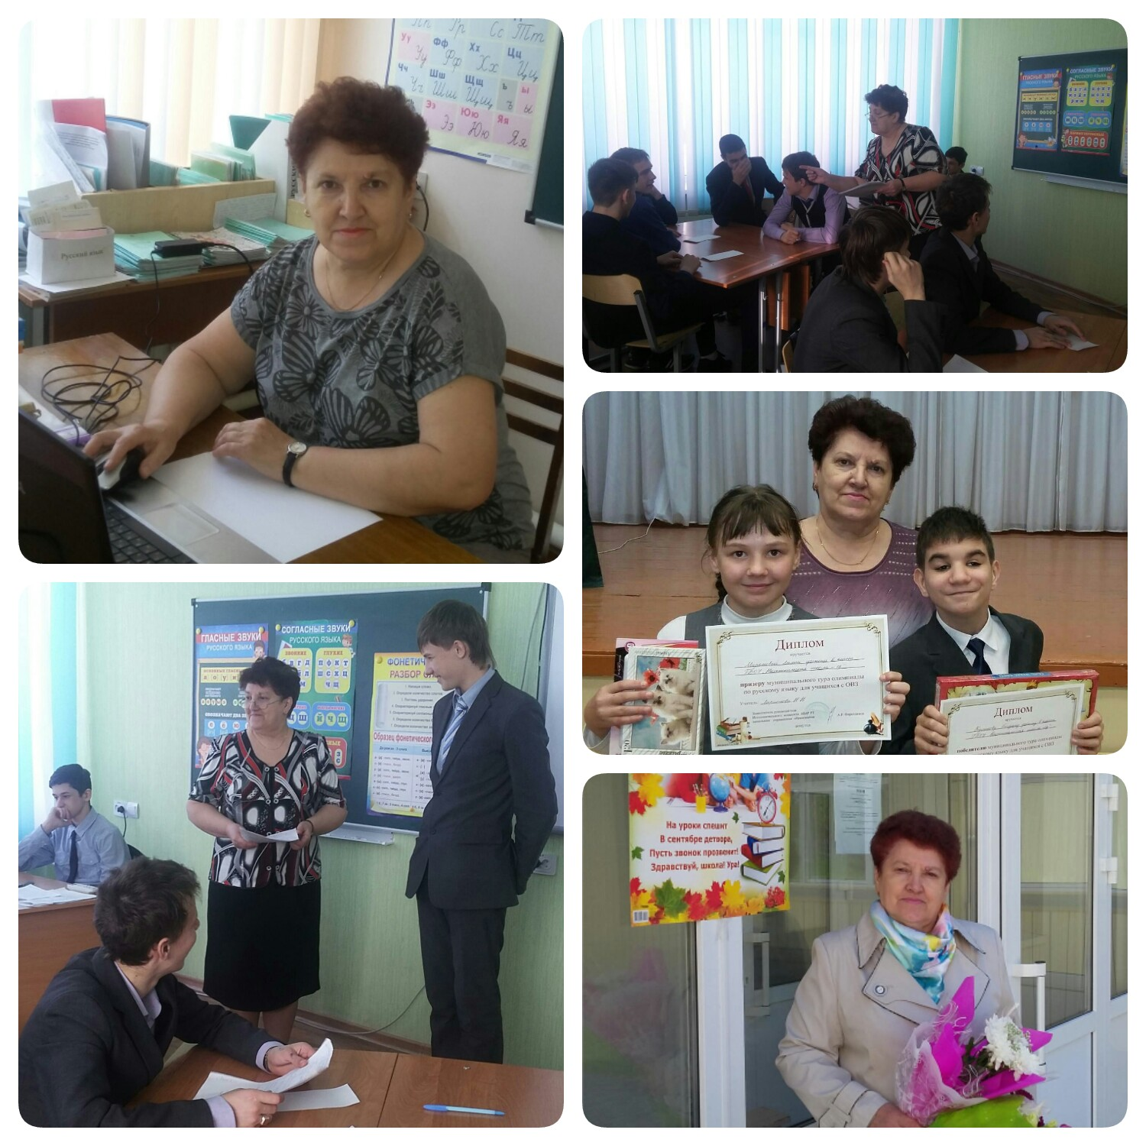
Династия семьи учителей Ларионовых.
Общий педагогический стаж семьи – 130 лет. Ларионов Александр Иванович-отец мужа (учит. труда); Владимир Александрович – муж (учит детей труду в РЦ «Балкыш»); Наталия Николаевна –учитель русского языка и литературы, дочь - Ольга Владимировна – учитель биологии в нашей школе.

Slide 17
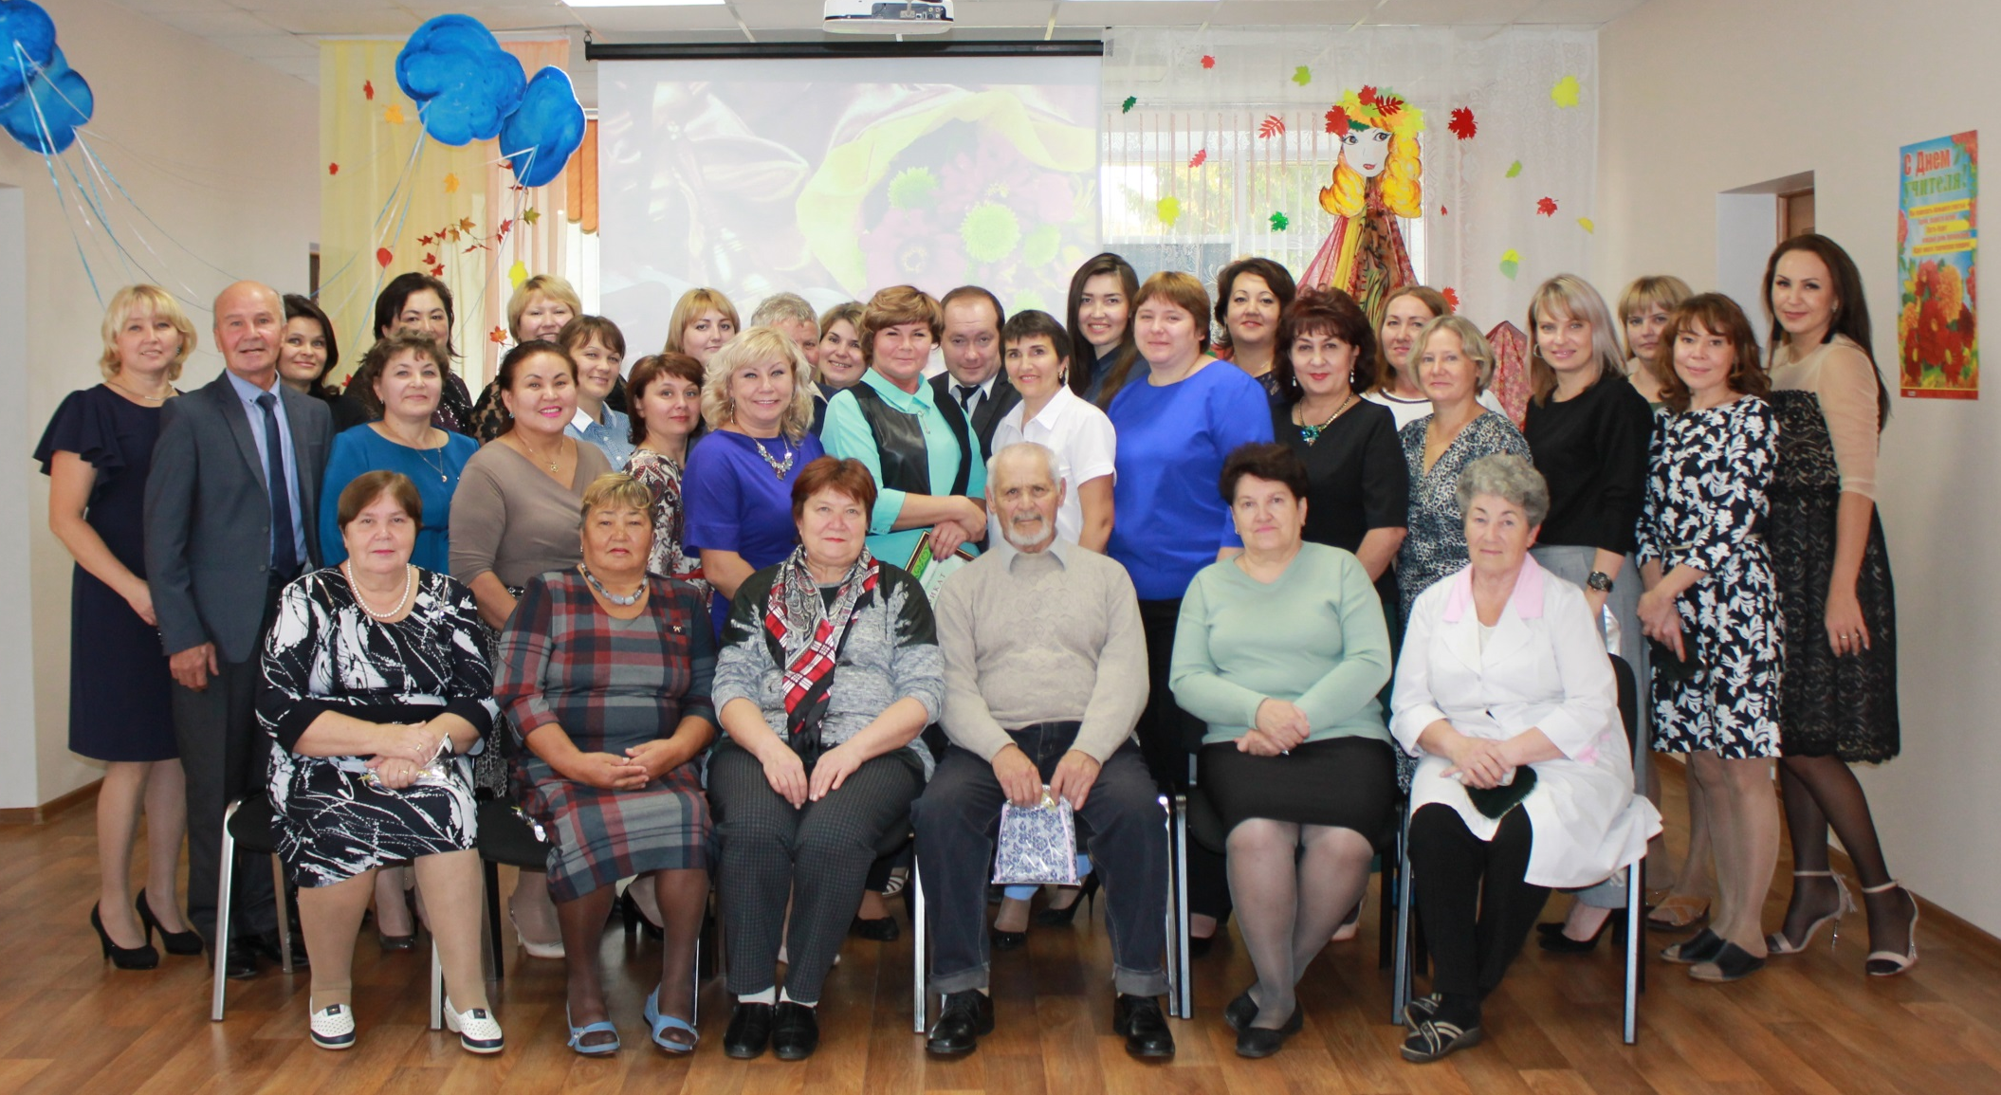
Сердце школы- ее учителя. Те, кто в разные годы сеял разумное, доброе, вечное, кто вкладывал тепло своих сердец в душу детей, дарил свое внимание и заботу, кто и сейчас является наставником. И особую роль в учебно- воспитательном процессе играют педагоги-ветераны, имеющие большой стаж и достаточный опыт. И сегодняшним достижениям и победам педагогический коллектив обязан именно им.
(День Учителя, 2018г)

Slide 18
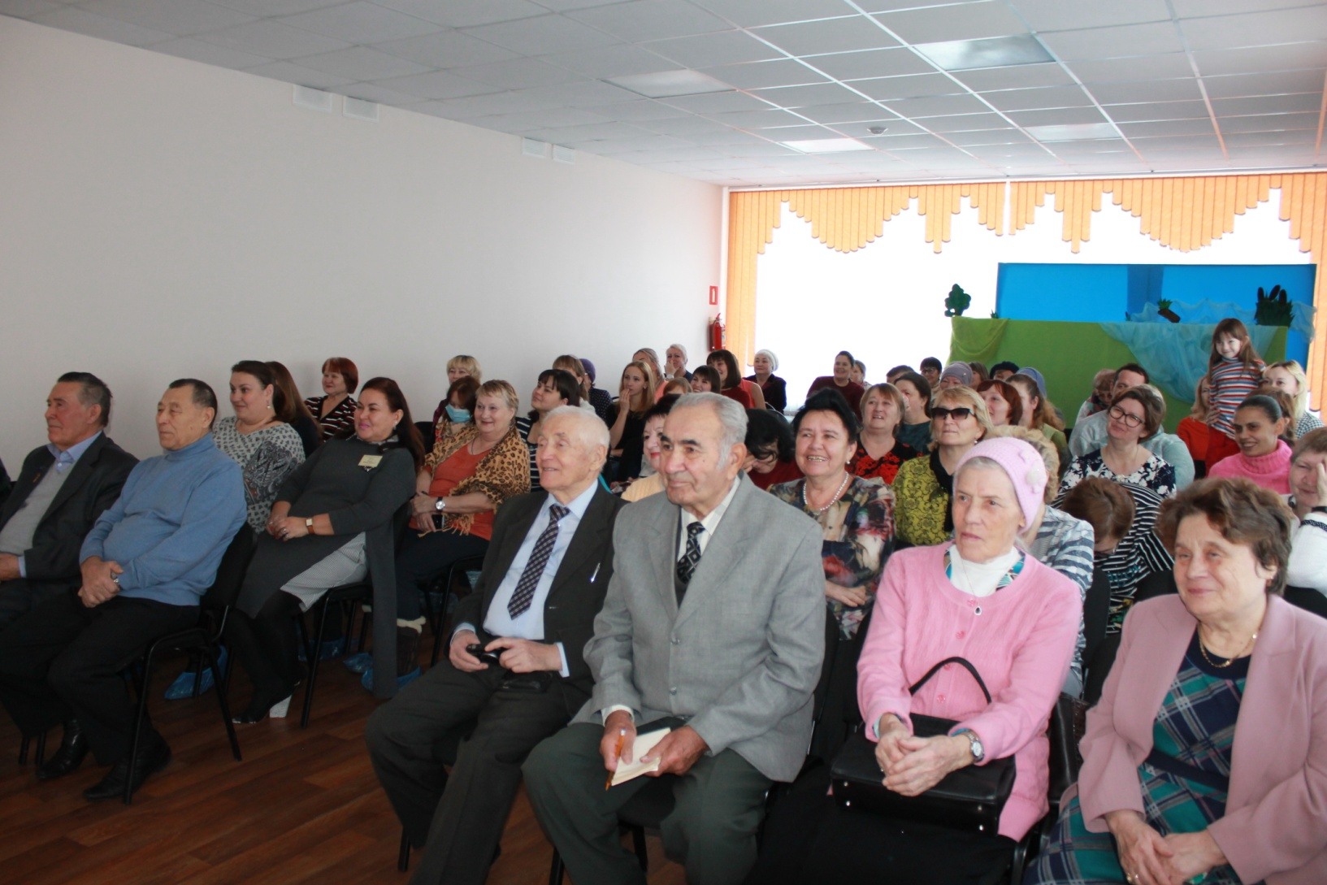
Заседание членов президиума Совета ветеранов-педагогов НМР РТ общеобразовательных организаций на базе школы №18, ноябрь 2018г.

Slide 19
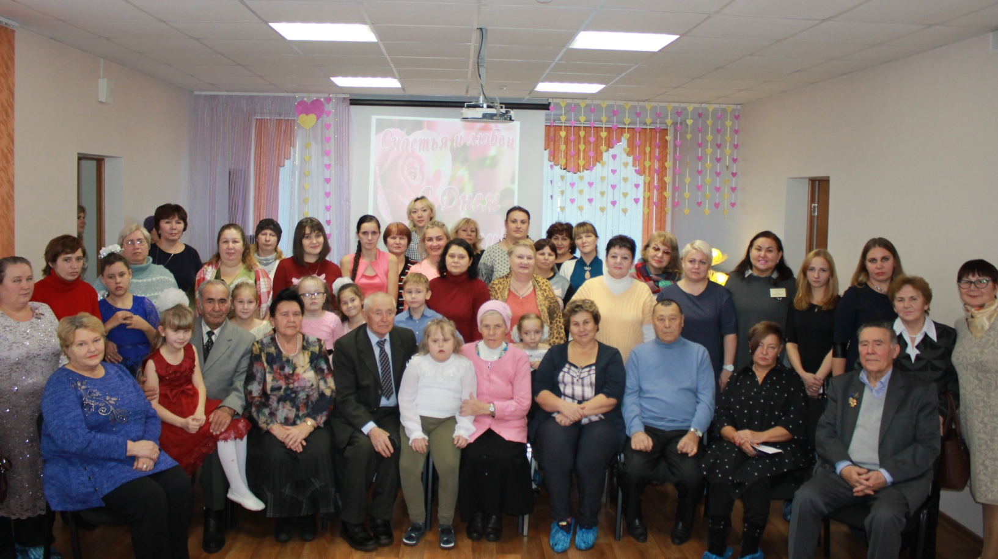
Члены президиума Совета ветеранов-педагогов НМР РТ общеобразовательных организаций на общешкольном мероприятии «День Матери» , ноябрь 2018г.

Slide 20
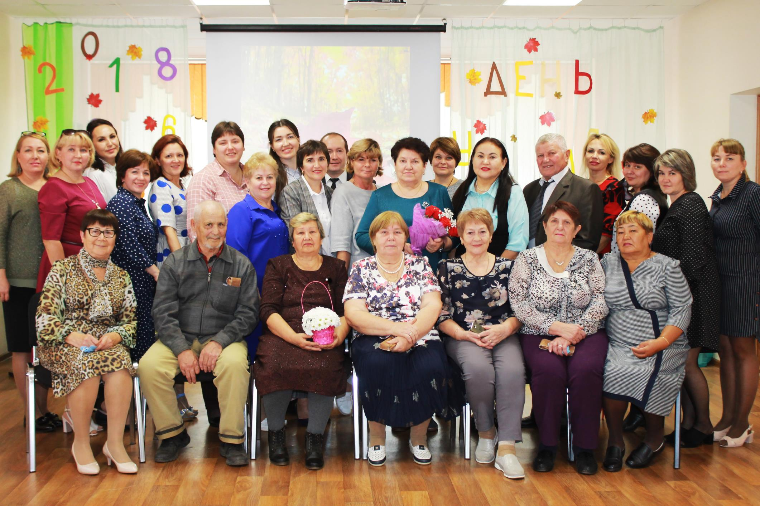
«Час добра и уважения», мероприятие, посвященное Дню пожилого человека
( октябрь, 2020г)

Slide 21
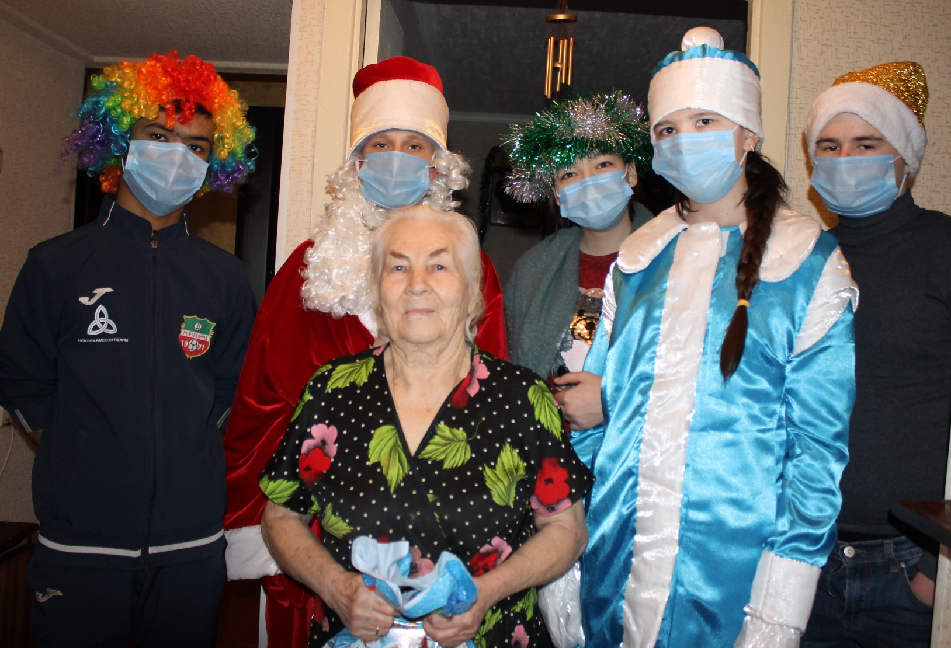
Большая честь поздравить в Новый год достойных и почтенных ветеранов,
Кто нам пример по жизни подает и служит ориентиром постоянно…
Не осталась без внимания и ветеран ВОВ и труда Удирякова Антонина Ивановна, поздравить ее пришли ученики 8 –х классов. Подарки и открытки выполненные своими руками не оставили ее равнодушной, слезы радости от неожиданного сюрприза, поблескивали на глазах, но в этот день, их можно было не прятать, ведь самое главное, что ее помнят, любят и благодарят. (декабрь, 2020г.)

Slide 22
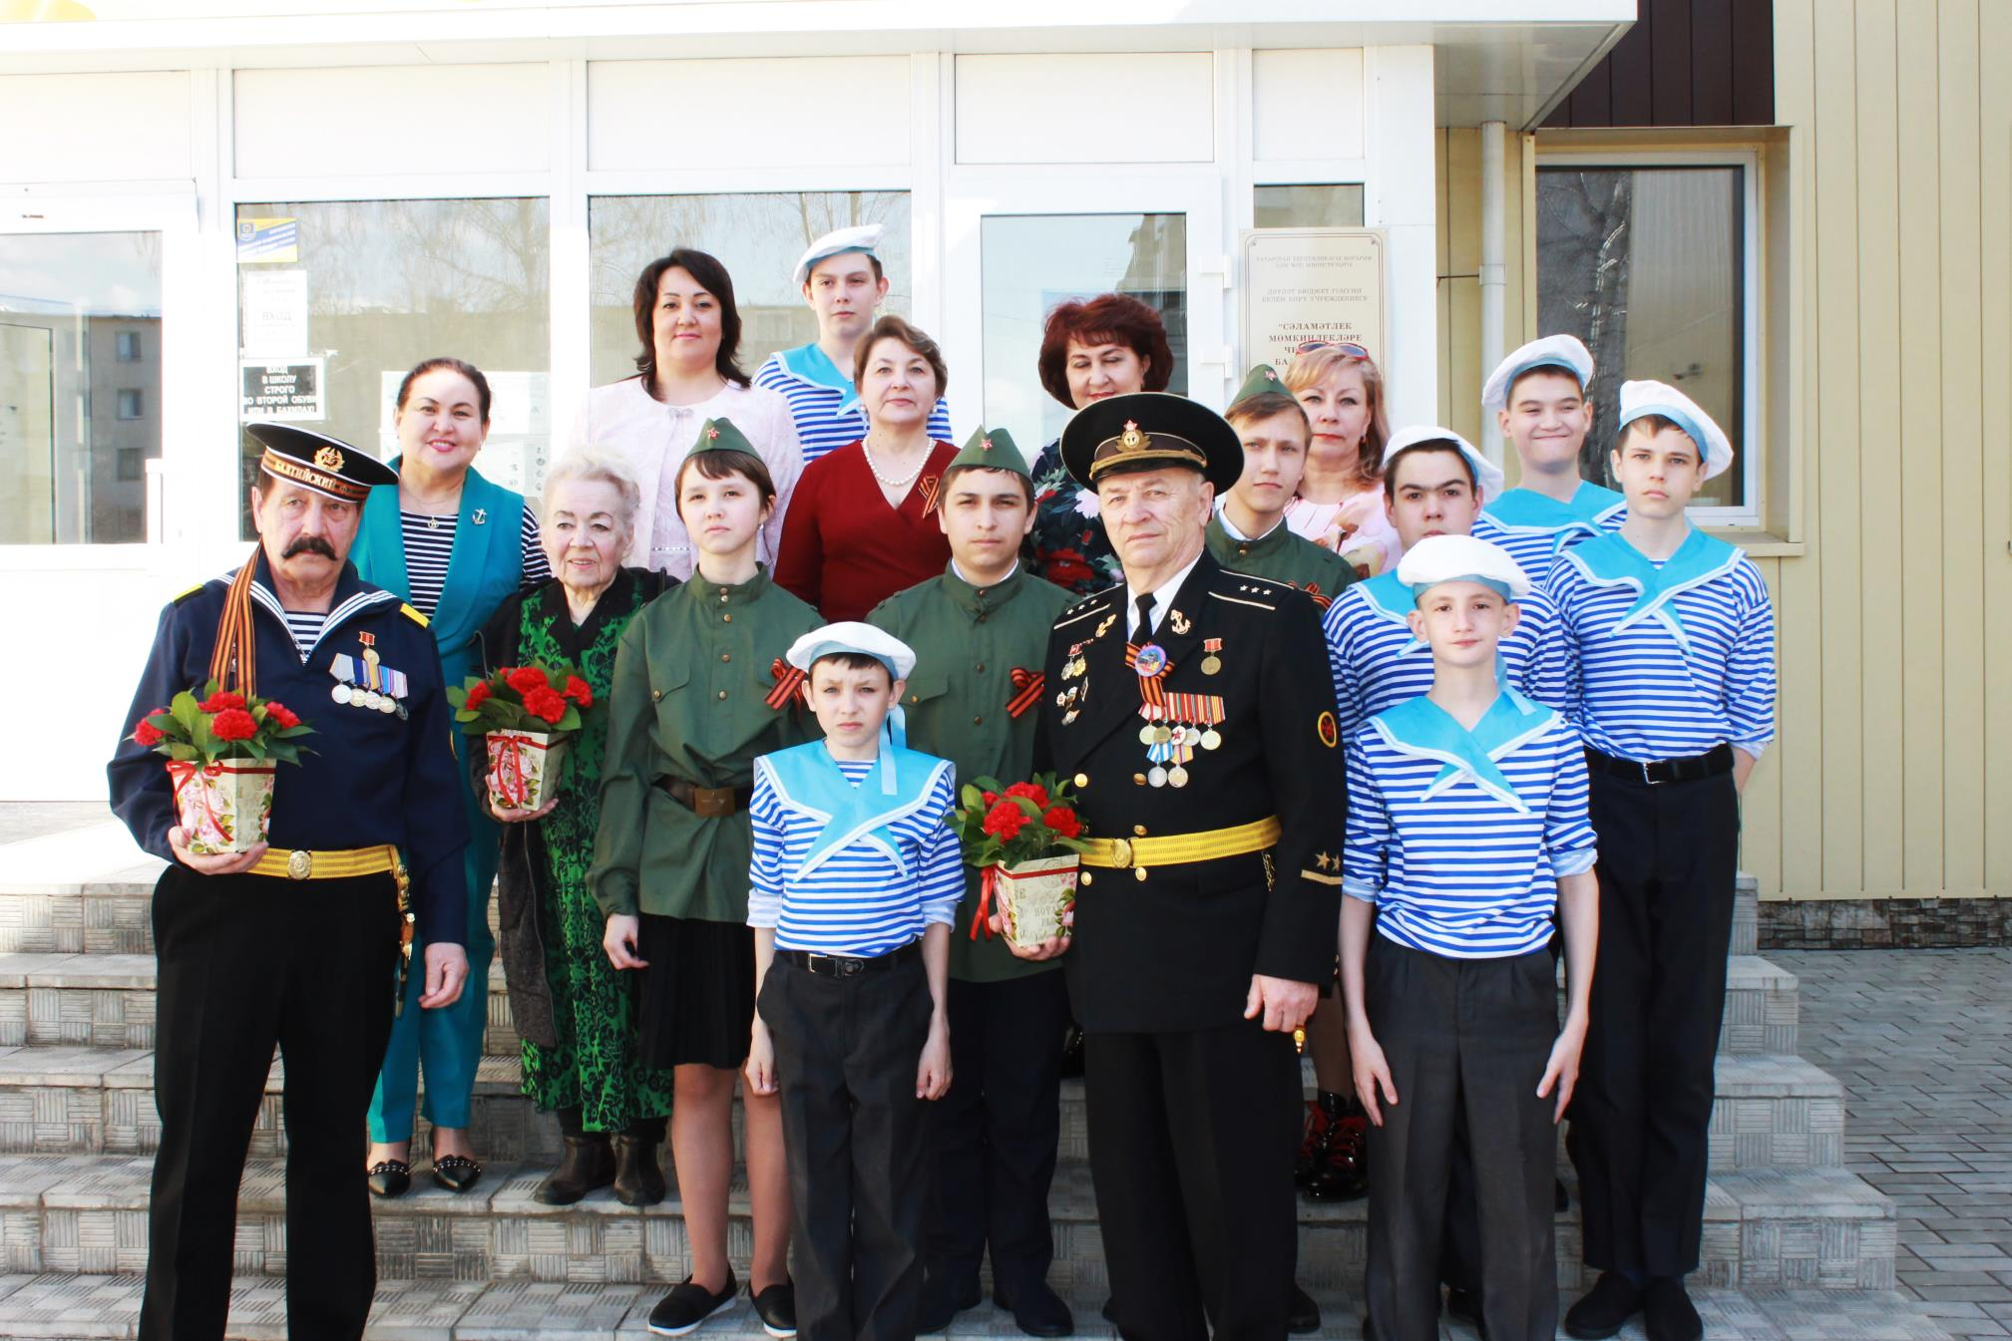
«Не стареют душой ветераны…», участие ветеранов в праздничном мероприятии к дню Победы в ВОВ ( май, 2021г)

Slide 23
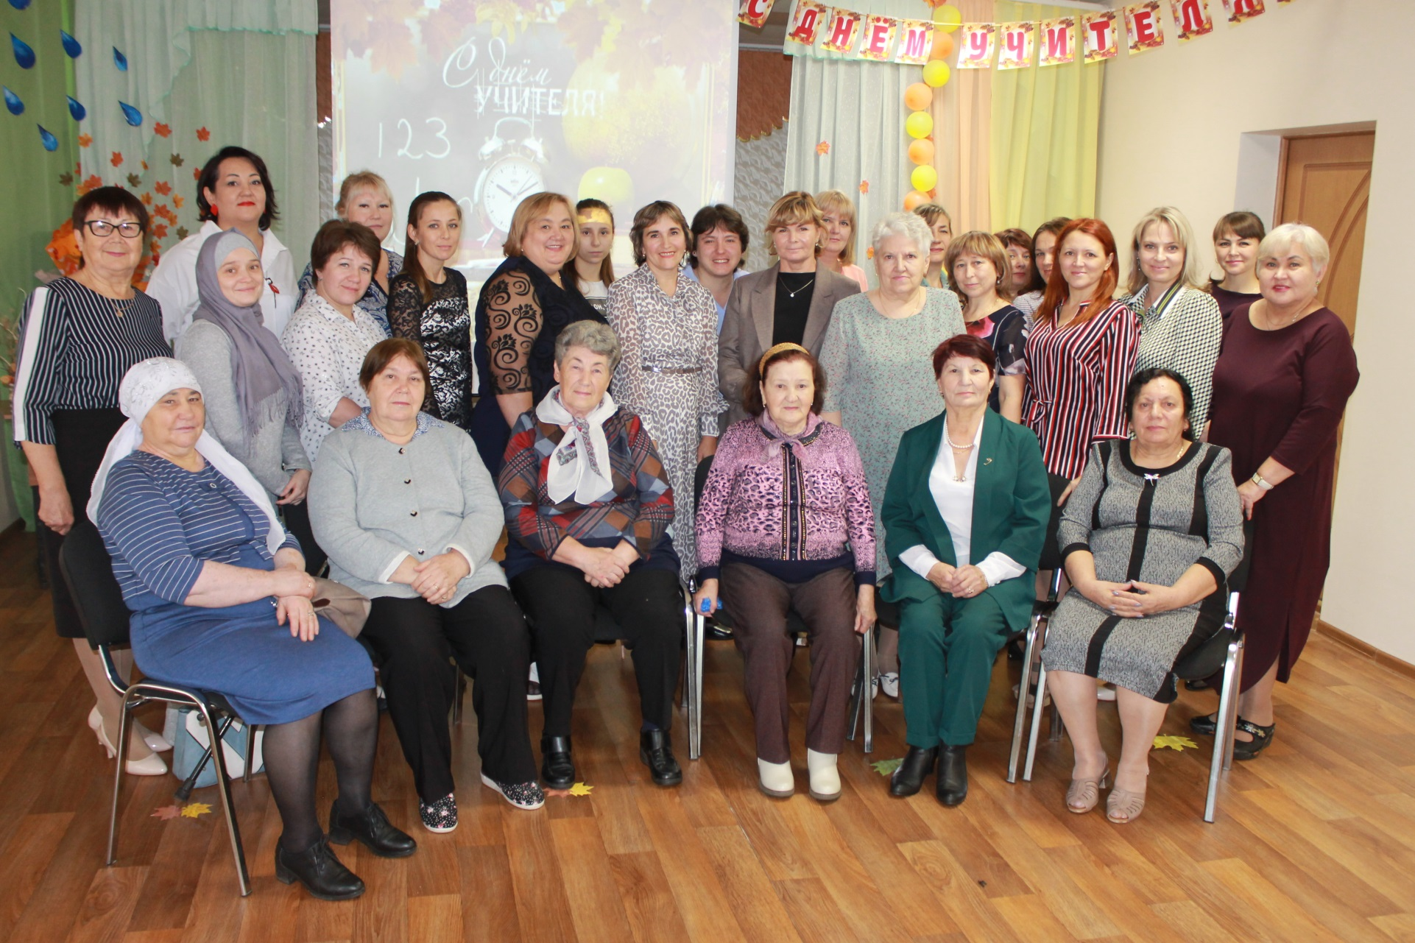
Да разве есть еще такая должность, где нужно столько знать, уметь, успеть
Не растеряв энергии и веры, где не работать надо, а гореть!
Доброй традицией стало проводить День Учителя с достойными, мудрыми людьми, с нашими ветеранами.(2022г)

Slide 24
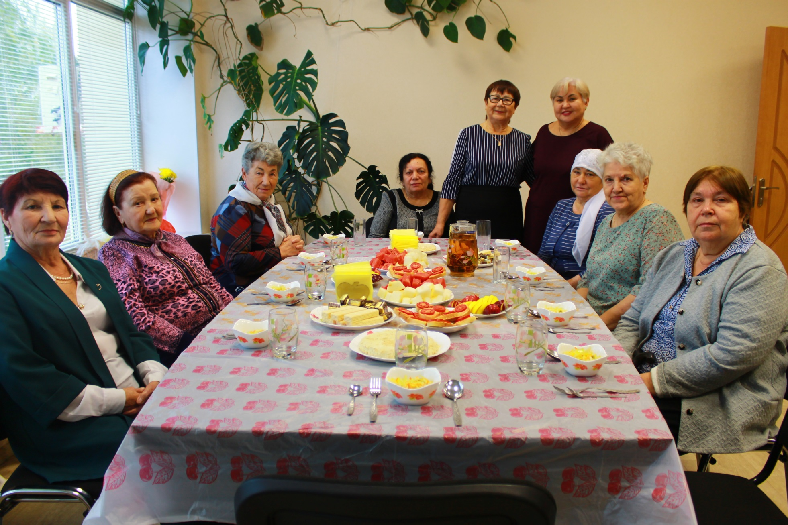
Всякий человек, умудренный жизненным опытом, является наставником и учителем подрастающего поколения. Для кого-то работать педагогом - это увлечение, для кого-то просто профессия, а для кого-то вся жизнь. За праздничным столом ветераны делились с воспоминаниями, вновь окунувшись в атмосферу школы.

Slide 25
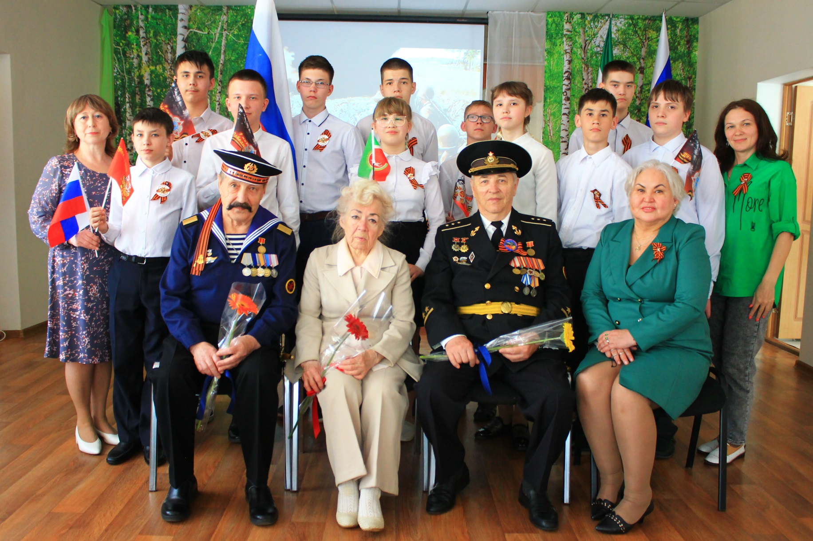
Их рассказы намного интереснее учебника… На традиционную встречу поколений мы приглашаем тех, кто пережил ужасы войны, те, кто не по наслышке знают что такое Афганистан, те, кто бывал в «горячих» точках, те, кто готовы рассказать о трудностях и буднях армейской жизни. Эти встречи очень важны для младшего поколения. ( май 2023г)

Slide 26
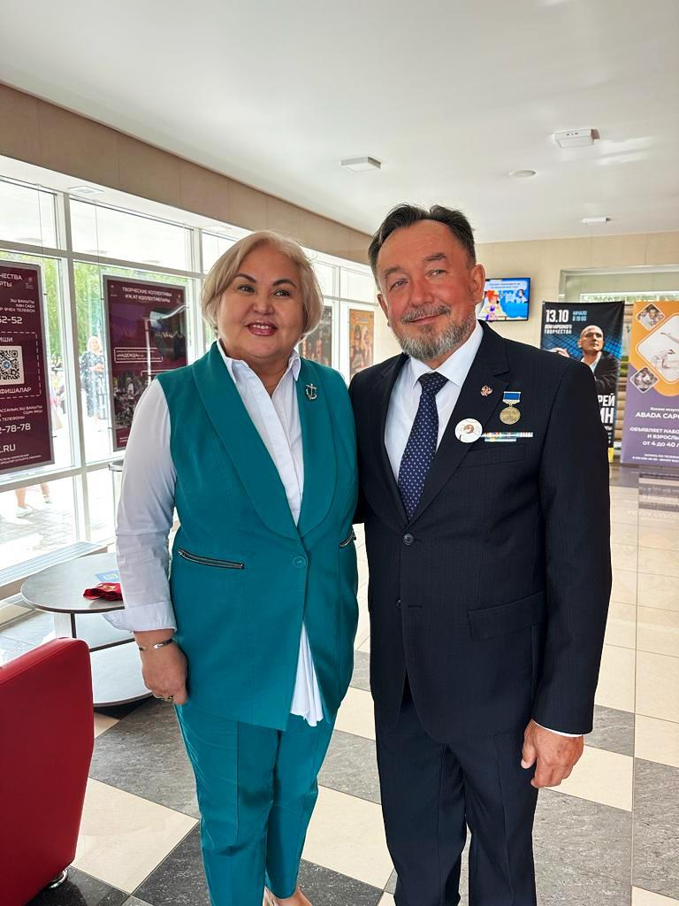
Ямашева Минзеля Зуфаровна с председателем местной общественной организации «Ветераны системы образования НМР РТ» Галиахметовым Рашидом Гусмановичем , август 2023 г.

Slide 27
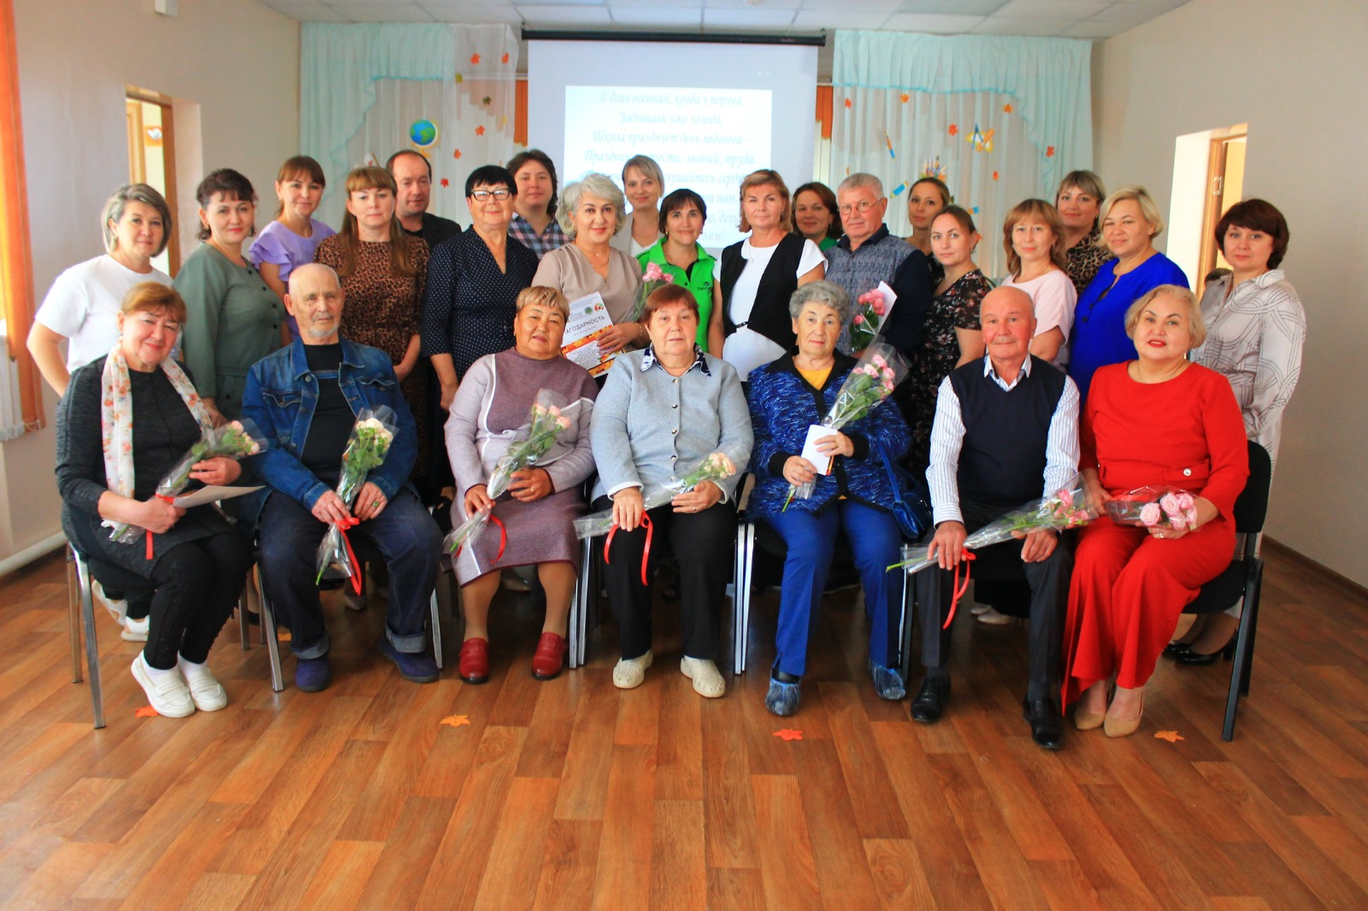
Минзеля Зуфаровна большое внимание уделяет работе с ветеранами педагогического труда.
(Коллектив школы на День пожилого человека, 2023г.)

Slide 28
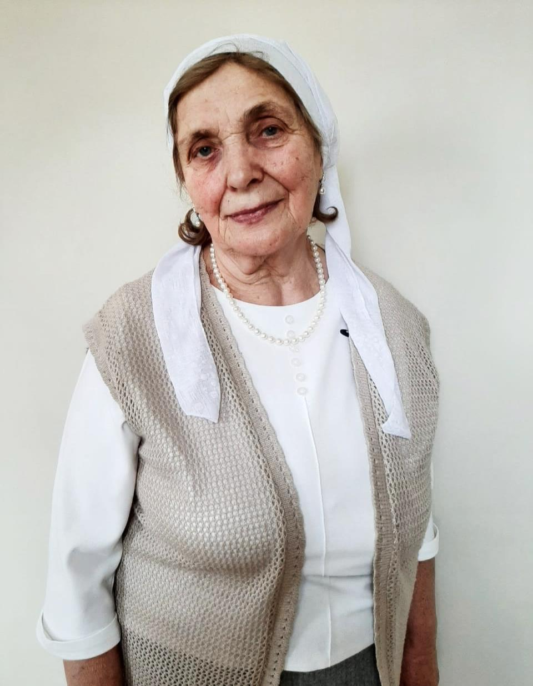
Общение с детьми – лучшее средство от старости. А бывших учителей не бывает. В рамках Года педагога и наставника в России в школе состоялась встреча с ветераном педагогического труда Фатыховой Аминой Исхаковной -Заслуженным учителем Республики Татарстан ( трудовой стаж 49 лет). Она вспоминала о своих самых лучших учениках, об интересных и курьезных случаях из своей педагогической практики. Также подчеркнула, что в самом начале своей профессиональной деятельности было так много самых разных вопросов. С чего начать? Как завоевать любовь, уважение и доверие детей? Как дать им необходимые прочные знания? Как расположить к себе родителей? Искать ответы на вопросы пришлось в процессе трудовой деятельности. Радует и то, что наши ветераны остаются всегда в теме: интересуются печатными изданиями, радуются успехам родной школы.

Slide 29
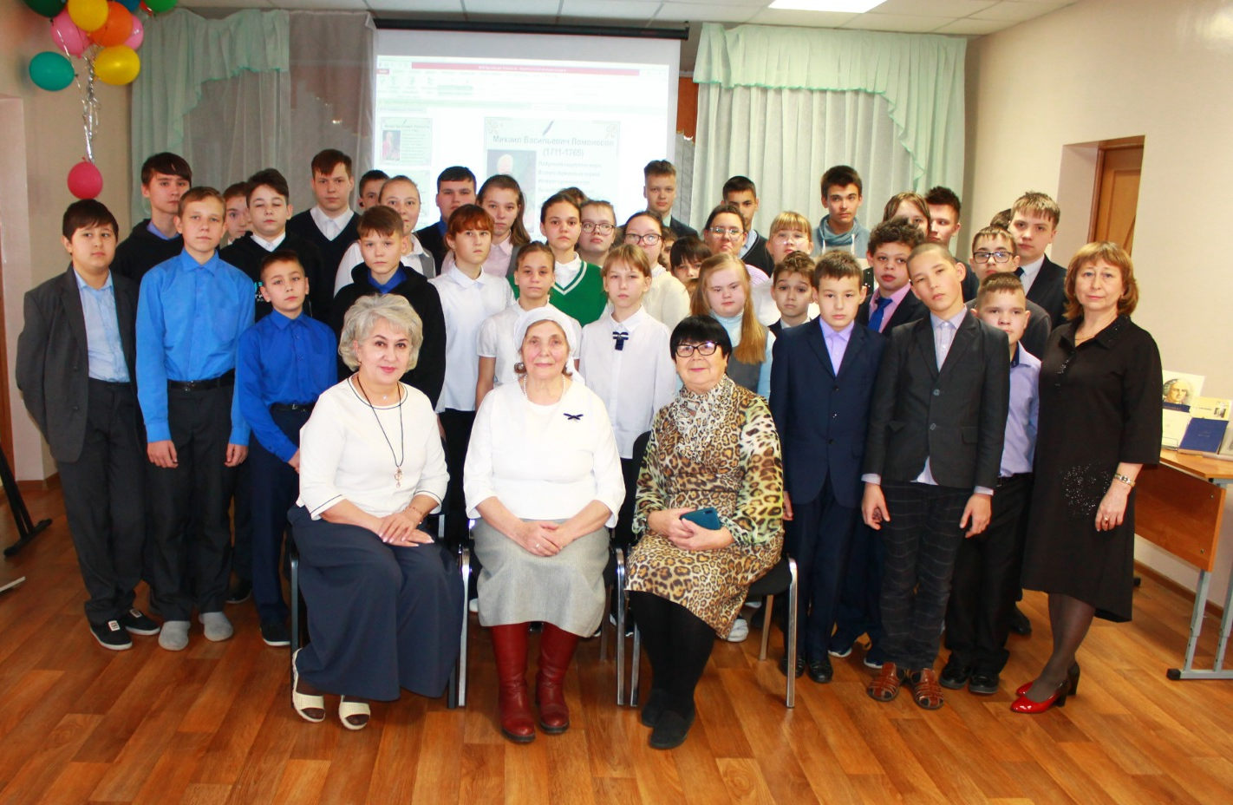
Мы должны помнить, что педагоги-ветераны – это люди, которые посвятили многие годы своей жизни образованию нового поколения.
Они – настоящие профессионалы, которые накопили бесценный опыт в своей работе.(Октябрь, 2023)

Slide 30
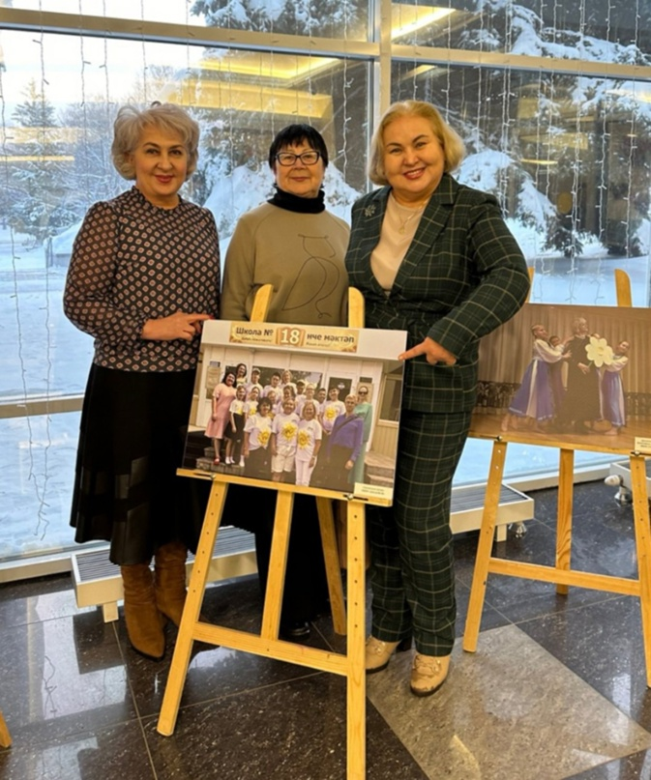
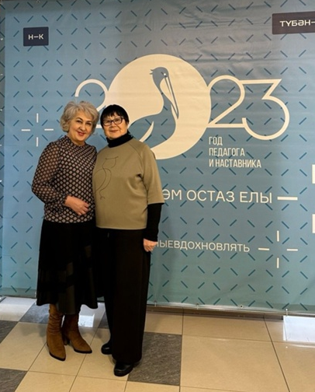
Торжественная церемония завершения Года педагога и наставника,
январь 2024г

Slide 31
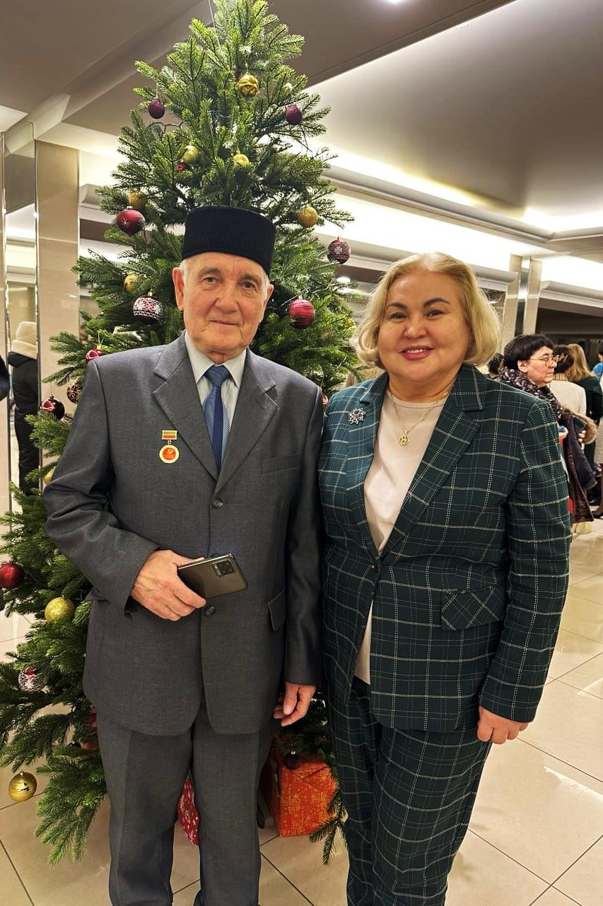
Ямашева Минзеля Зуфаровна с представителем Шуры аксакалов Мансуром Курбангалиевичем Ганиевым, январь 2024 г.

Slide 32
Нравственные понятия «особенные» дети усваивают прочно и глубоко, особенно если этому их учат глубоко нравственные люди, к которым дети искренне привязаны, это наши ветераны.

Slide 33
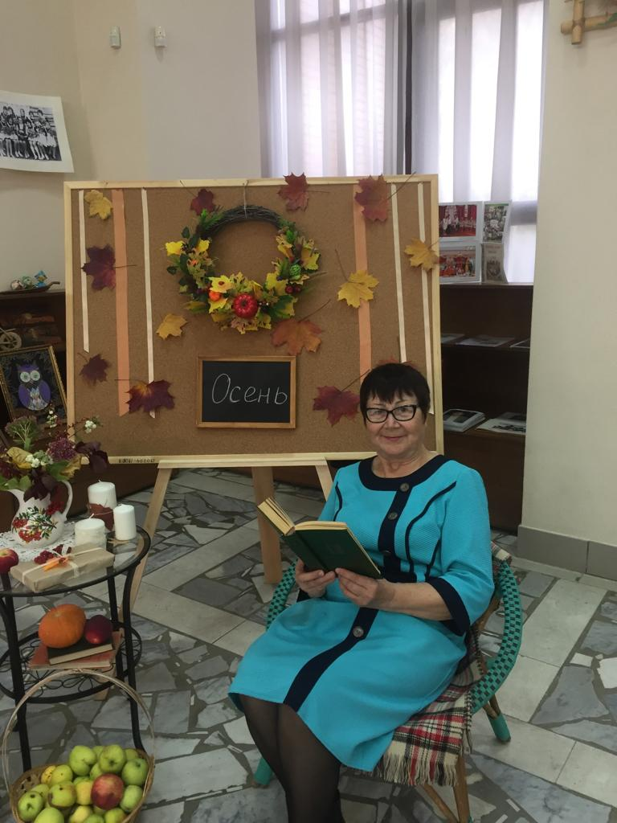
Председатель Совета ветеранов первичной организации школы № 18 Шипицына Зоя Михайловна

